Slide 1

Название проектной команды:GDSDPharm
Проектная идея:Консалтинг по вопросам выхода на рынок стран Африки
Наставник: Павел Сергеевич Гурьянов
Тематическое направление: Инновационные технологии и продукты в АПК и биоэкономике

Slide 2
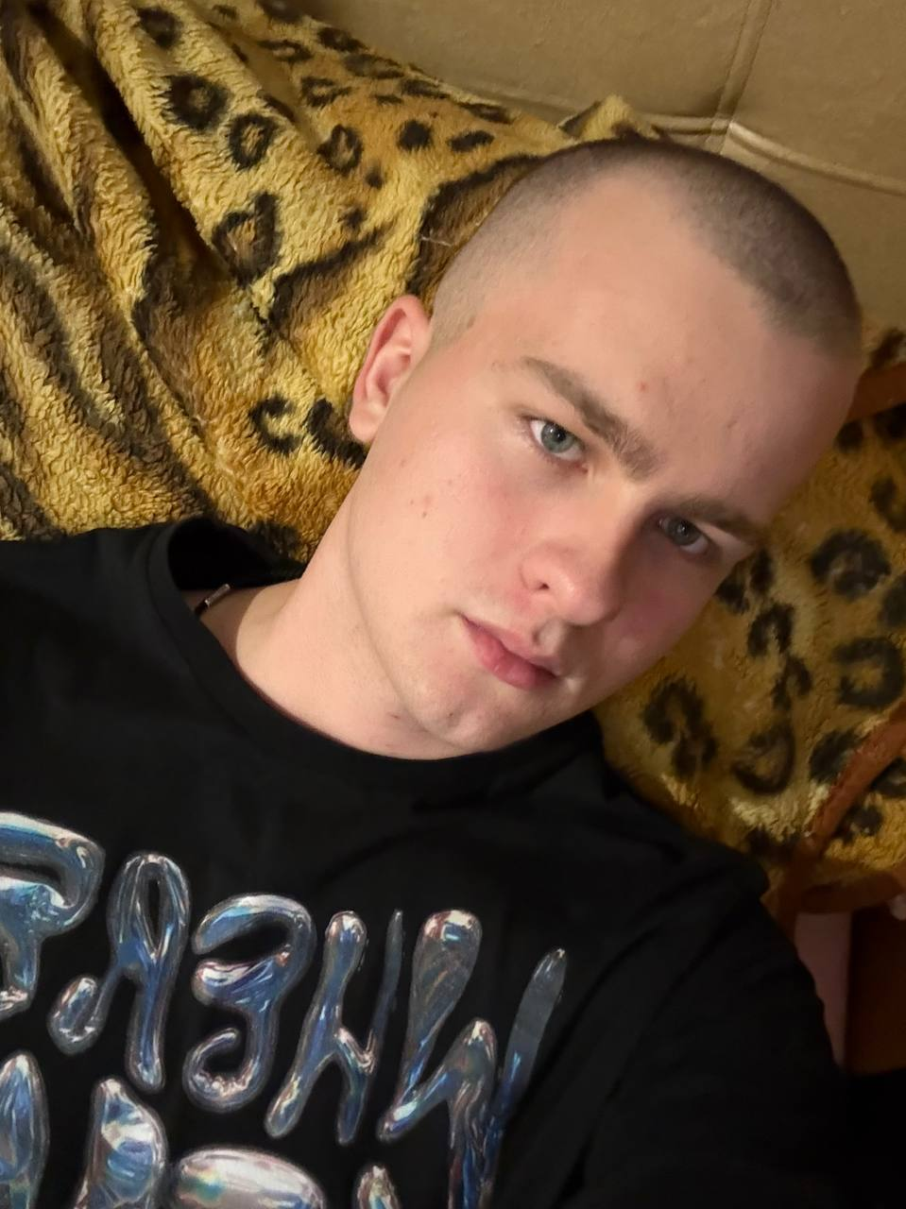
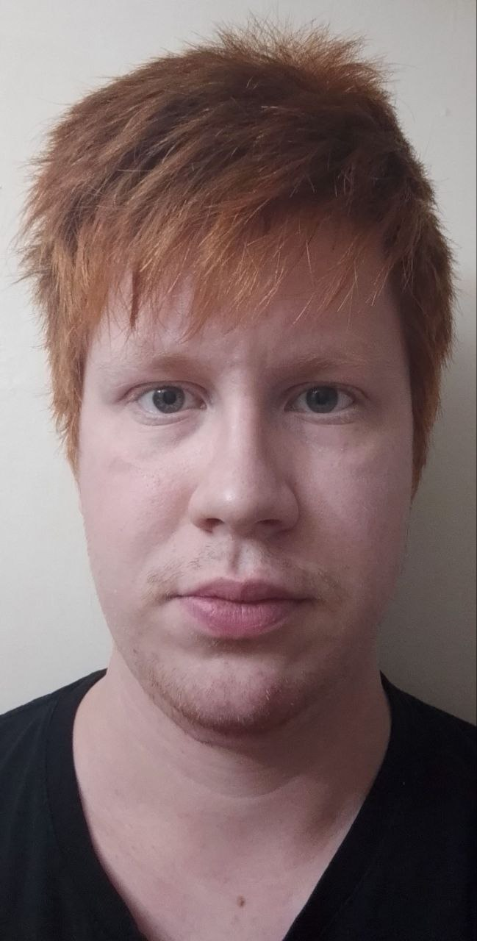
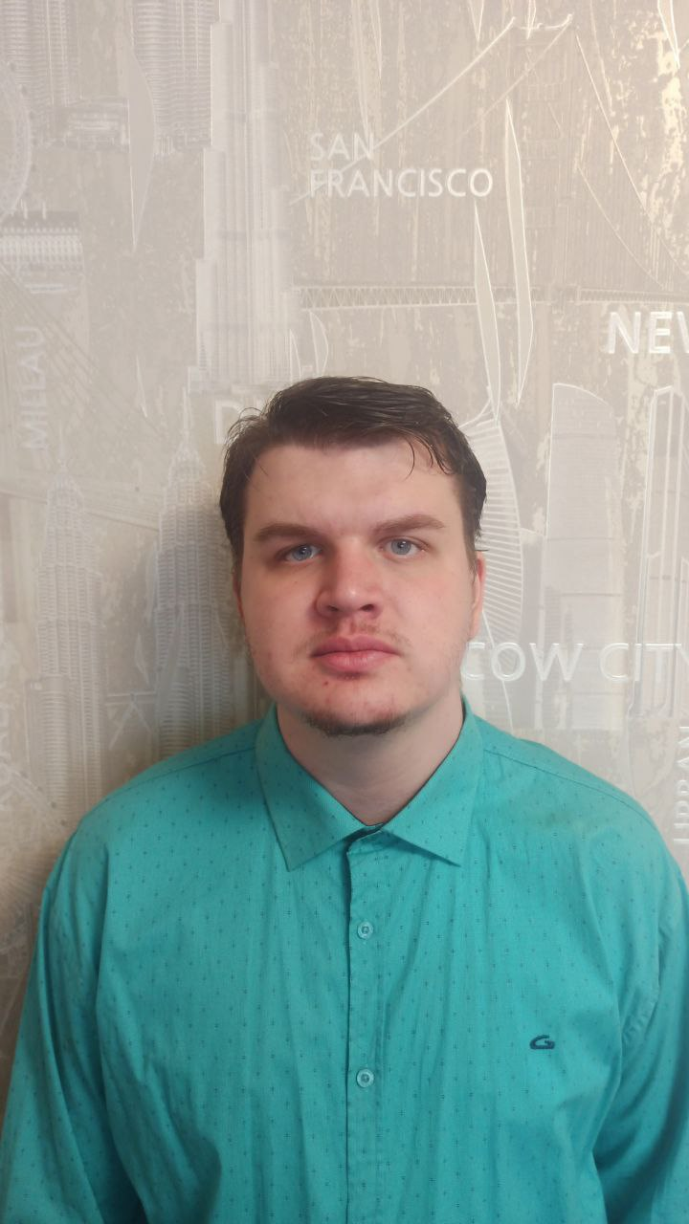
Состав команды и определение ролей в ней
ФИО, фото | Специальность, курс | Роль в команде
Кирилл Владиславович Бобров | Фармация, курс 3 | Аналитик, исследователь ресурсов, реализатор
Егор Вячеславович Калинин | Фармация, курс 2 | Генератор идей, мотиватор, душа команды
Семён Александрович Бражников | Фармация, Курс 3 | специалист, координатор, педант

Slide 3
Общий план развития участников команды
1. Стать ведущим и самым надежным партнером для фармацевтических компаний, стремящихся освоить рынки Африки
2. Обеспечить успешную и соответствующую законодательству интеграцию каждого клиента в выбранный регион.
3. Создать и постоянно оптимизировать «бесшовную» экосистему услуг (аналитика, логистика, юриспруденция).
4. Строить долгосрочные отношения, основанные на доверии и взаимном успехе, как с клиентами, так и с партнерами в Африке.
Ключевые гипотезы:
1. Производители (в целевой стране) осознают высокие сложности и барьеры при самостоятельном выходе на рынки Африки и активно ищут внешних экспертов для их преодоления.
2. Бизнес-модель масштабируема: процессы сбора данных, анализа и сопровождения можно стандартизировать для повторения из одной африканской страны в другую без экспоненциального роста издержек.
Проверка гипотез:
Фокус на отработке всех процессов для 1-2 стран, а затем попытка применения той же модели к 3-й стране с измерением затрат времени и ресурсов.
Анализ рынка B2B, опросы и интервью с менеджерами по экспорту, анализ запросов на отраслевых выставках, изучение тематических кейсов в деловой прессе.
Планируемые методы развития компетенций команды:
Постановка целей развития компании в ближайшие 2-3 года;
Участие в отраслевых онлайн тренингах, вебинарах, и курсах;
Индивидуальный план развития

Slide 4
Пользователь и его проблема
Фармацевтические компании-производители,
которым нужно
быстро, безопасно и прибыльно выйти на сложные фармацевтические рынки стран Африки, преодолев регуляторные, логистические и юридические барьеры

Slide 5
Решение
Наша компания будет выполнять
функцию «внешнего отдела экспорта», беря на себя весь цикл выхода на рынок: от аналитики и юридического сопровождения до организации поставок..
Notes:
1.Вместо того чтобы наш клиент в одиночку разбирался в местных правилах, конкурентах и ценах, мы предоставляем ему готовое, тщательное исследование. Это позволяет принимать взвешенные решения и минимизировать риски.
2.Мы превращаем сложную задачу доставки — в надежный и выгодный маршрут. Учитывая хрупкость и сроки годности лекарств, мы не просто перевозим груз, а проектируем безопасную цепочку поставок, где учтены все таможенные и складские нюансы.
3.Мы берем на себя всю рутину по регистрации препаратов, получению лицензий и обеспечению полного соответствия законодательству, избавляя производителя от головной боли и потенциальных штрафов.
4. Мы позволяем клиенту сконцентрироваться на своем основном бизнесе — производстве качественных лекарств, в то время как мы занимаемся его экспансией на новый континент. Это не просто услуга, это партнерство, которое делает экспорт наших клиентов не только прибыльным, но и социально значимым.

Slide 6
Аналоги решения
В отличие от самостоятельного выхода на рынок или работы с отдельными подрядчиками,
наш продукт лучше тем,
Что мы объединяем глубокую аналитику, логистику и юридическое сопровождение в единый сервис, беря на себя все риски и бюрократические сложности, чтобы вы могли сосредоточиться на производстве. В отличие от общих консалтинговых агентств без узкой специализации,
наш продукт лучше тем,
Что мы предлагаем глубокую экспертизу именно в фармацевтическом регулировании и логистике Африки, гарантируя не просто отчет, а реальный, безопасный и выгодный маршрут для ваших лекарств.

Slide 7
Портрет целевой аудитории
Имя | Андрей Волков
Должность | Директор по международному развитию
Образование | Высшее образование (фармацевтическое, химико-технологическое, медицинское), часто MBA или степень в области менеджмента.
Область деятельности | Стратегическое планирование, расширение географии бизнеса, поиск новых источников роста выручки.
Кому подчиняется | Непосредственно генеральному директору или совету директоров.
Чем заинтересован | выход на X новых рынков в Африке к концу года с объемом продаж Y млн. долларов.
Основные задачи | Анализ привлекательности новых стран, оценка рисков и возможностей, принятие решения о входе на рынок, выбор партнеров (дистрибьюторов, консультантов), контроль за реализацией проекта выхода.
Ключевые показатели | Рост международной выручки, ROI от проектов выхода на новые рынки, количество запущенных продуктов в новых странах, сроки окупаемости инвестиций.
Источники информации | McKinsey, BCG, PwC отчеты по emerging markets; IMS Health/IQVIA данные; фармацевтические отраслевые издания и т.д.
Ценностное предложение | Мы обеспечиваем вам быстрый и гарантированный выход на рынки Африки, минуя типичные 2-3 года проб и ошибок.
Notes:
Источники информации: McKinsey, BCG, PwC отчеты по emerging markets; IMS Health/IQVIA данные; фармацевтические отраслевые издания (PharmExec, FiercePharma). События: Конференции по emerging markets (CPhI Worldwide, особенно секция CPhI Middle East & Africa), выставки Africa Health, отраслевые форумы.
Ценностное предложение «Мы обеспечиваем вам быстрый и гарантированный выход на рынки Африки, минуя типичные 2-3 года проб и ошибок. Наше локальное экспертиза в регуляторике, дистрибуции и маркетинге позволяет начать продажи ваших препаратов уже через 9-12 месяцев, минимизируя юридические и финансовые риски и обеспечивая прогнозируемый доход».

Slide 8
Вопросы к экспертам
Какие видите нюансы, пробелы, пропуски в нашем бизнес - проекте?
Как их можно исправить?
Как можно улучшить наш проект?

